Slide 1


Workshop Medizin
Orell Imahorn v/o Pavo
Universität Basel, 5. Studienjahr
Calvin Hunziker
Universität Basel, 2. Studienjahr

Slide 2
Ablauf
Anforderungen
EMS/ NC
Studienorte
Studienaufbau
Karrieremöglichkeiten
Contoso
Pharmaceuticals

Slide 3


Anforderungen
Formal
Contoso
Pharmaceuticals

Slide 4
Anforderungen
Eigenschaften
Disziplin
Leicht (auswendig) lernen
Sozial Kompetent
Strapazierfähig
starker Magen
Contoso
Pharmaceuticals

Slide 5
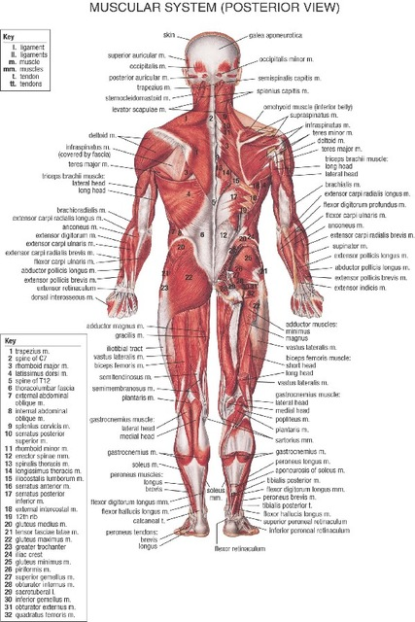
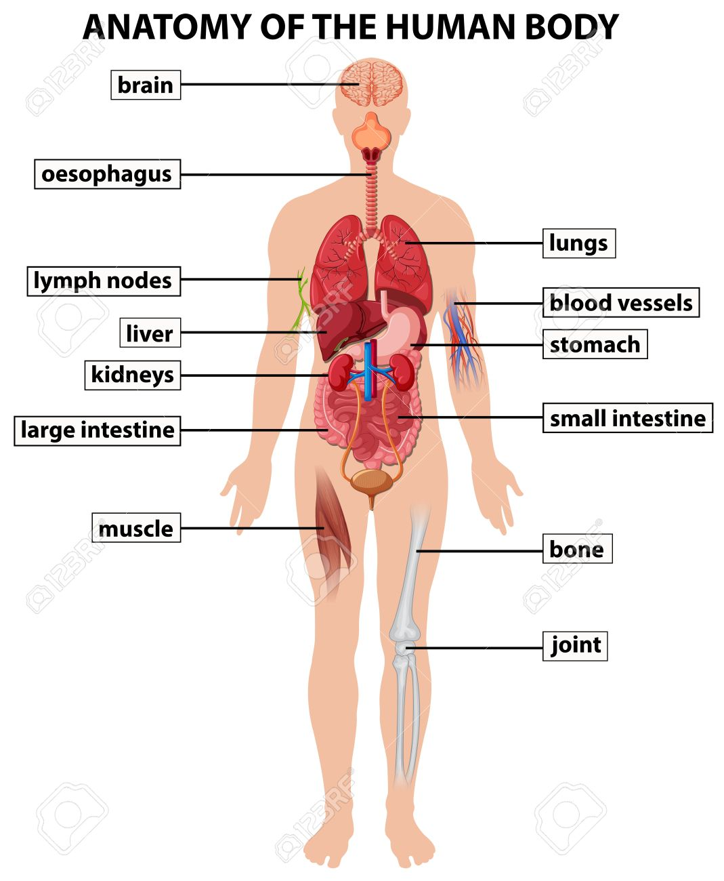
Anforderungen
Interesse
Contoso
Pharmaceuticals

Slide 6
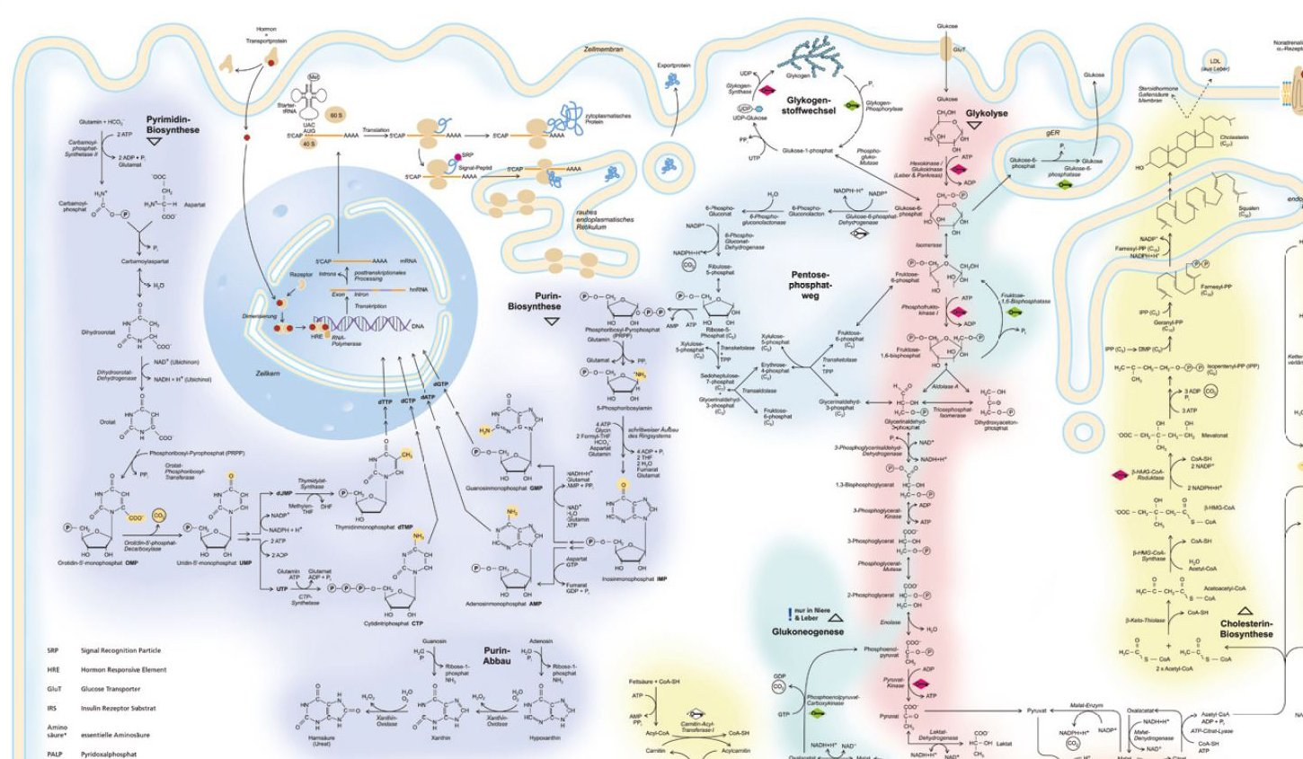

Anforderungen
Interesse
Contoso
Pharmaceuticals

Slide 7


Anforderungen
Erwartungen die man NICHT haben sollte
Contoso
Pharmaceuticals

Slide 8

Anforderungen
Erwartungen die man NICHT haben sollte
Contoso
Pharmaceuticals

Slide 9
EMS / NC
Wieso?
Contoso
Pharmaceuticals

Slide 10
EMS / NC
Prüfungsorte
Bern
Basel
Zürich
Chur
Luzern
St. Gallen
Suhr
Freiburg (fr)
Bellinzona (it)
Contoso
Pharmaceuticals

Slide 11
Anmeldeverfahren
swissuniversities.ch
Contoso
Pharmaceuticals

Slide 12










Studienorte
Contoso
Pharmaceuticals

Slide 13

Studienaufbau
Contoso
Pharmaceuticals

Slide 14
Prüfungen
MC
OSCE
„Fähnchentestat“ in Anatomie
Contoso
Pharmaceuticals

Slide 15
Karrieremöglichkeiten
Spital
Praxis
Forschung
Akademische Laufbahn
Contoso
Pharmaceuticals

Slide 16




Danke!
Calvin Hunziker
calvinhunziker@gmail.com
Orell Imahorn v/o Pavo
pavo@rauracia.ch
orell.imahorn@stud.unibas.ch
Contoso
Pharmaceuticals

